Slide 1
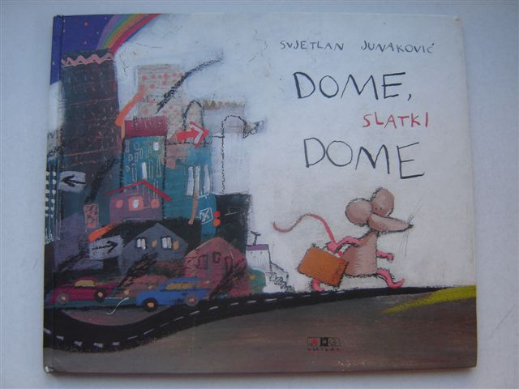

Slide 2
Ovo je priča o jednom

Slide 3
Jednog jutra odlučio sam…

Slide 4
„Kako je mračno pod tim krošnjama” pomislio sam…

Slide 5
Šuma je postajala sve gušća i gušća, pretvorila se u prašumu.

Slide 6
„Hej mali!” rekao mi je slon. „Mislim da si zalutao.

Slide 7
Čuo sam već za pustinju, ali nisam znao da je tako…

Slide 8
Stigavši do rijeke, sjeo sam na kovčeg i malo se odmorio.

Slide 9
Rijeka me odnijela do mora.

Slide 10
Opet sam veslao. Ali more je golemo i nije ga lako prijeći.

Slide 11
Umoran i tužan sjeo sam na brežuljka.

Slide 12
Nisam odmah prepoznao Lu.

Slide 13
O, kako sam bio sretan kad sam opet ugledao svoj dom!

Slide 14
Bio sam jako umoran….

Slide 15
Dopuni rečenice:
Dome,slatki dome napisao je__________.
To je kratka priča o ________.
Mali miš je odlučio _____.
Na putovanje je sreo:___________.
Njegov dom je ___________.
Na svom putovanju prošao je kroz:_______.

Slide 16
Dopuni priču:
Tražeći novi dom miš je stigao do mračne ______. Tamo je sreo _______. Šuma je postajala sve gušća i gušća i pretvorila se u ______. Iz prašume ga je izveo ____. Zatim je susreo ______. On ga je na _____ izveo iz _____. Kad je stigao do ____
susreo je ______. Krenuo je u potragu za ____
te došao do ______. Iz rijeke je izronio _____ koji
mu je rekao gdje može naći ______.
Ploveći _____ stigao je do modrog ____ .
Nastavio je veslati te stigao do zemlje _____.

Slide 17
I tada je shvatio da _____________.
Iznad njega se pojavilo jato _____ koje su se
vraćale s ________. Među njima je bila i
ptica ___ , njegova ______, koja ga je na krilima
povela do __________.
Pouka priče:______________________

